Slide 1
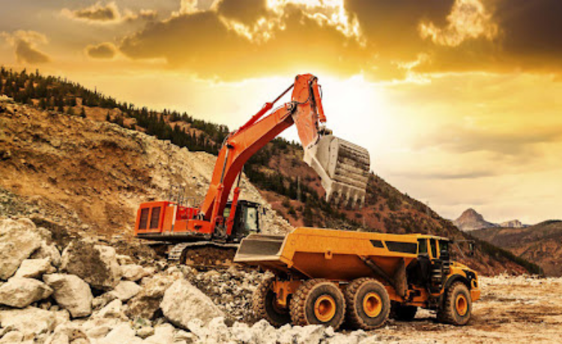
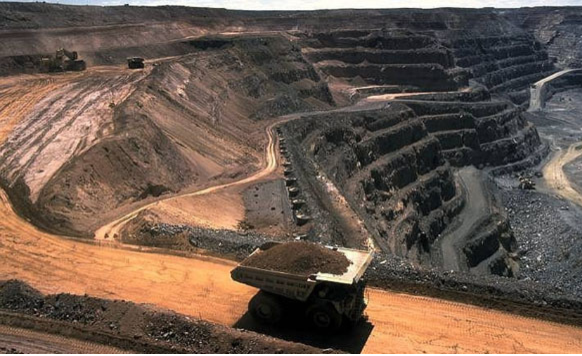
ДЕРЖАВНИЙ УНІВЕРСИТЕТ "ЖИТОМИРСЬКА ПОЛІТЕХНІКА"
Кафедра розробки родовищ корисних копалин ім. проф. БаккаМ.Т.
ОСНОВИ ГІРНИЧОГО ВИРОБНИЦТВА

Slide 2
ЗМІСТ ЗАНЯТТЯ
Поняття про шахтне поле
Розміри шахтного поля
Запаси шахтного поля, їх види
Етапи розробки родовища
Розкриття шахтного поля
Підготовка шахтного поля
Порядок відпрацювання шахтного поля
Системи розробки вугільних родовищ

Slide 3
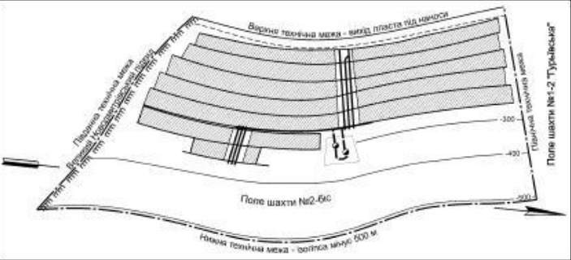
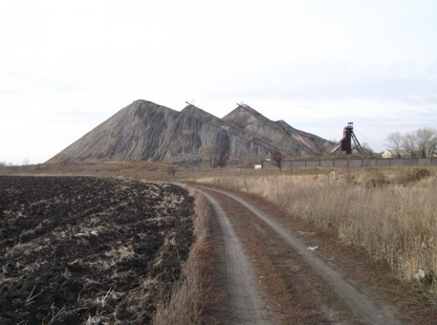
ПОНЯТТЯ ПРО ШАХТНЕ ПОЛЕ
Шахтне поле - це родовище або його частина відведена для розробки однієї шахтою. У шахтному полі вугільної шахти може бути один або кілька вугільних пластів.
Межі (границі) шахтного поля — поверхні, що обмежують шахтне поле і відокремлюють його від іншої частини родовища. Розрізняють верхні, нижні та бокові межі шахтного поля.
Верхня межа обмежує шахтне поле по повстанню, нижня по падінню, бокові - по простяганню.

Slide 4
ПОНЯТТЯ ПРО ШАХТНЕ ПОЛЕ
Межі бувають:
природними (фіксовані), коли вони проходять по великим геологічним порушенням, або коли пласти виходять під наноси;
штучними - визначені в процесі виділення поля конкретної шахти. •
Фіксовані (природні) межі можуть визначатися:
контурами самого родовища, якщо на ньому розташовується одна шахта;
контурами робочої потужності пласта або кондиційної характеристики вугілля, наприклад, за вмістом золи або сірки та ін.;
виходом пласта під наноси;
значними геологічними порушеннями;
межами охоронних ціликів під будинками та спорудами на поверхні, під залізницями, великими водосховищами тощо.

Slide 5
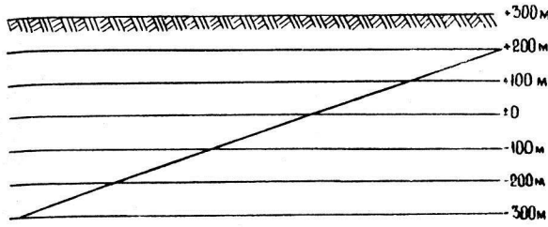
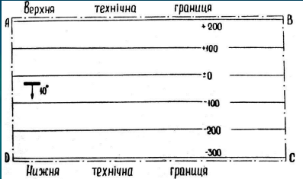
ПОНЯТТЯ ПРО ШАХТНЕ ПОЛЕ
На кресленнях і маркшейдерських планах шахтні поля з усіма розташованими в їх межах виробками зображують при пологом і похилому заляганні пластів як проекції на горизонтальну площину, а при крутому падінні - тільки на вертикальну площину.
Частина надр, надана шахті для промислової розробки, називається гірським відведенням.
Реальні розміри шахтних полів наступні:
для пологих пластів — від 3 до 10-12 км по простяганню і від 1,5 до 5 км по падінню;
для крутих пластів — від 2,5 до 7 км по простяганню і від 0,8 до 1,5 км по падінню.
Довжина шахтного поля рудників, як правило, становить 1—2 км
Зображення шахтного поля на
гірських кресленнях

Slide 6
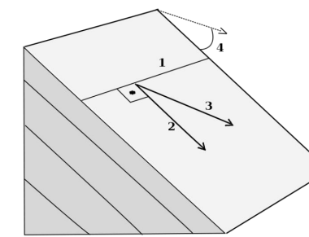
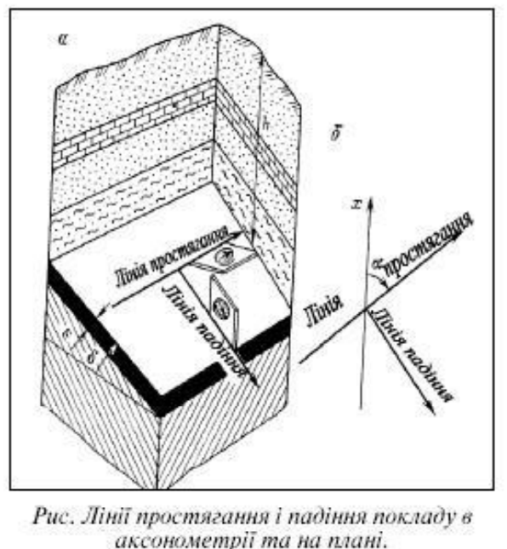
РОЗМІРИ ШАХТНОГО ПОЛЯ
Розміром по простяганню (S) називається найбільша відстань між боковими межами шахтного поля.
Розміром по падінню (Н) називається найбільша відстань між верхньою і нижньою межами шахтного поля в площині пласта
1-простягання, 2-падіння, 3-видиме падіння, 4-кут падіння

Slide 7
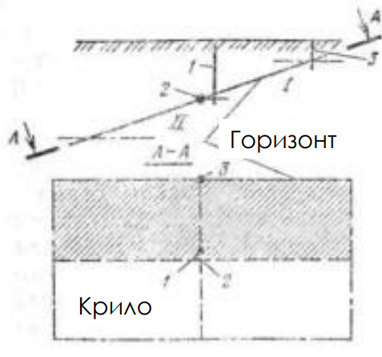
РОЗМІРИ ШАХТНОГО ПОЛЯ
Крилом шахтного поля називається його частина, обмежена по падінню і повстанню відповідно нижньою і верхньою межами шахтного поля, а по простяганню - з одного боку боковою межою шахтного поля, а з іншого - вертикальною площиною, проведеної вхрест простягання пласта і проходить через головні розкриваючі виробки.
Виїмковим горизонтом називається частина шахтного поля, відпрацьована на один відкатний приствольний двір і обмежена по простяганню боковими межами шахтного поля, а по падінню і повстанню відповідно верхньою і нижньою межами шахтного поля або горизонтальними розділяючими площинами.
І – бремсберговий горизонт ІІ – похилий горизонт 1 – ствол; 2 – гол. відк. штрек; 3 - шурф

Slide 8
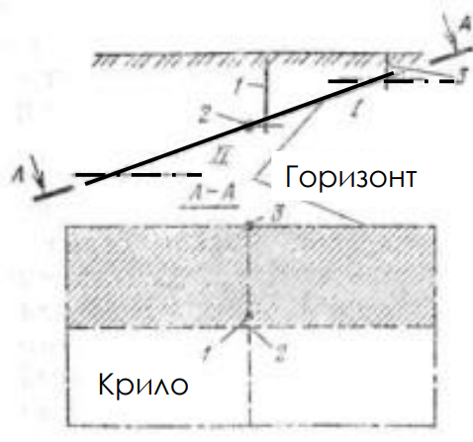
РОЗМІРИ ШАХТНОГО ПОЛЯ
Якщо горизонтальна розділяюча площина проходить через позначку відкатного горизонту, то виїмковий горизонт поділяється на дві частини: бремсбергову і ухилу.
Бремсберговою частиною виїмкового горизонту називається ділянка, обмежена по простяганню боковими межами шахтного поля, по повстанню - верхньою межею шахтного поля або нижньою межею верхнього виїмкового горизонту, а по падінню - горизонтальною площиною, що проходить через позначку відкатного горизонту.
Похилою частиною виїмкового горизонту називається ділянка, обмежена по простяганню боковими межами шахтного поля, по падінню - нижньою межею шахтного поля або верхньою межею нижнього виїмкового горизонту, а по підняттю - горизонтальною площиною, що проходить через позначку відкатного горизонту.
І – бремсберговий горизонт ІІ – похилий горизонт 1 – ствол; 2 – гол. відк. штрек; 3 - шурф

Slide 9
РОЗМІРИ ШАХТНОГО ПОЛЯ
• Блоком називається частина шахтного поля, розкрита з поверхні повітряподаючим і вентиляційним стволами, які можуть бути використані не тільки для провітрювання, а й для спуску-підйому людей, матеріалів, устаткування.
• При підземній розробці вугільних родовищ — частина шахтного поля, розкрита з поверхні і провітрювана незалежно. Розподіл на блоки застосовують при високому газовмісті шахтних полів розміром за простяганням більше 6-8 км для поліпшення їх вентиляції. У інших випадках розміри блоку за простяганням — 2,5-5 км, а за падінням і вхрест простяганню дорівнюють розмірам шахтного поля.
• Границі блока по простяганню — кордони сусідніх блоків або з однієї сторони — кордони шахтного поля; по падінню — кордони виймального горизонту. Блоки по простяганню об'єднуються загальним для всього горизонту магістральним штреком, по якому відбувається транспорт корисної копалини до головного ствола. У свою чергу блок може поділятися на поверхи, панелі, виїмкові смуги.

Slide 10
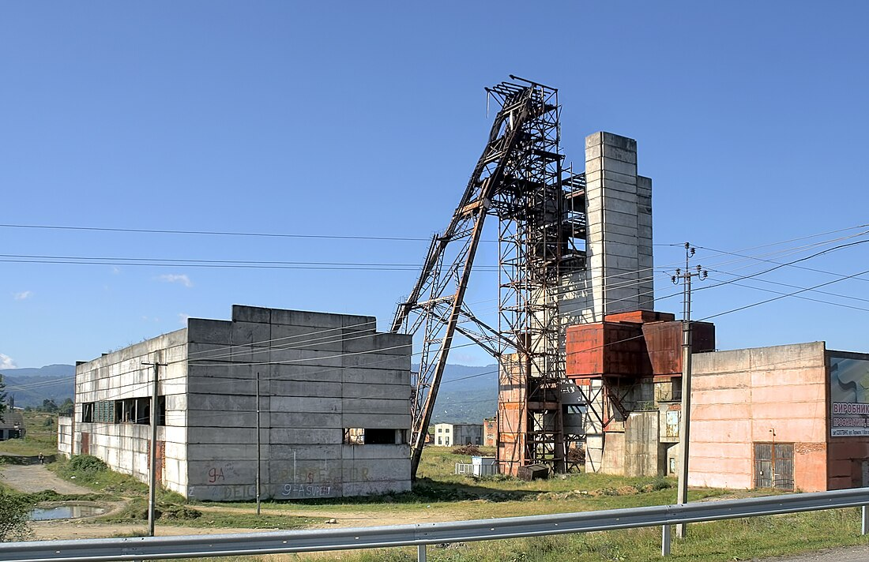
РОЗМІРИ ШАХТНОГО ПОЛЯ
Під блоком розуміють також сполучені підземними гірничими виробками і незалежно провітрювані поля декількох шахт, об'єднаних в одне гірниче підприємство.
При підземній розробці рудних родовищ — виймальна дільниця в межах поверху із застосуванням однієї системи розробки; висота блоку дорівнює висоті поверху, ширина — потужності рудного покладу або його частині.
При відкритій розробці родовищ — частина уступу, що розробляється самостійними засобами відбійки або виймання. Виділяють блоки: екскаваторний та висаджувальний. Об'єм гірничої маси в блоці повинен забезпечити безперебійну роботу вантажного обладнання протягом 2-3 днів.

Slide 11
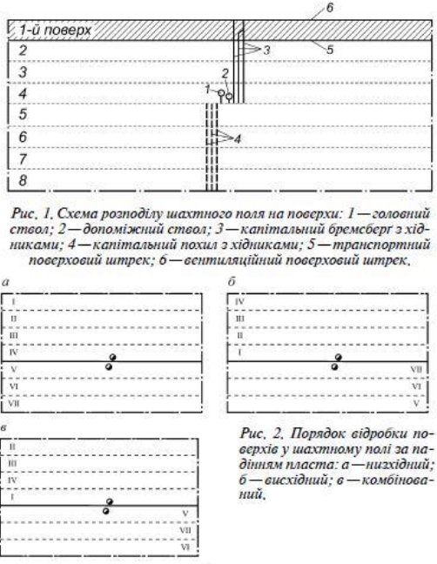
РОЗМІРИ ШАХТНОГО ПОЛЯ
Бремсбергову і ухилу частини виїмкового горизонту поділяють на більш дрібні частини - поверхи або панелі.
Поверхом називається частина шахтного поля, обмежена по падінню відкатним і вентиляційним штреками, по простяганню - межами шахтного поля.
Частина поверху, в межах якого розробка пласта (пластів) здійснюється за допомогою одного дільничного бремсберга, похилого ската або квершлагу називається виїмковим полем.

Slide 12
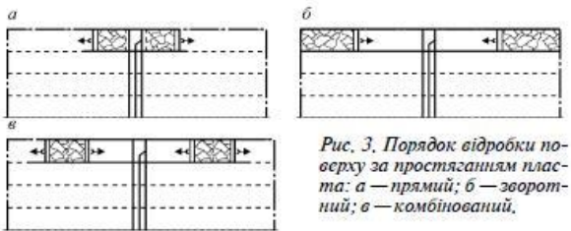
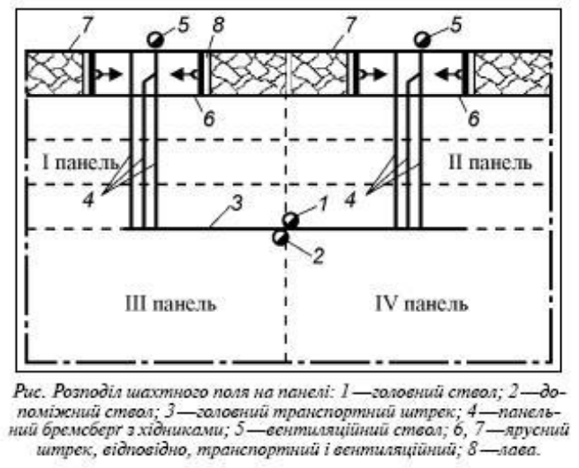
РОЗМІРИ ШАХТНОГО ПОЛЯ
Панеллю називається частина шахтного поля, обмежена по повстанню і падінню головними штреками (відкатним і вентиляційним), або з одного боку межею шахтного поля (відповідно верхньої або нижньої), а по простяганнюмежами сусідніх панелей або межею сусідньої панелі з одного боку і межею шахтного поля з іншого і яку обслуговує власні транспортні виробки - бремсбергом (ухилом).
Панелі можуть бути одно- і двокрилими, бремсберговими і ухилими.
Панелі з падіння ділять на яруси і під'яруси.
Ярус - це частина панелі, обмежена по падінню відкатним (конвеєрним) і вентиляційним штреками, по простяганню - межами панелі.

Slide 13
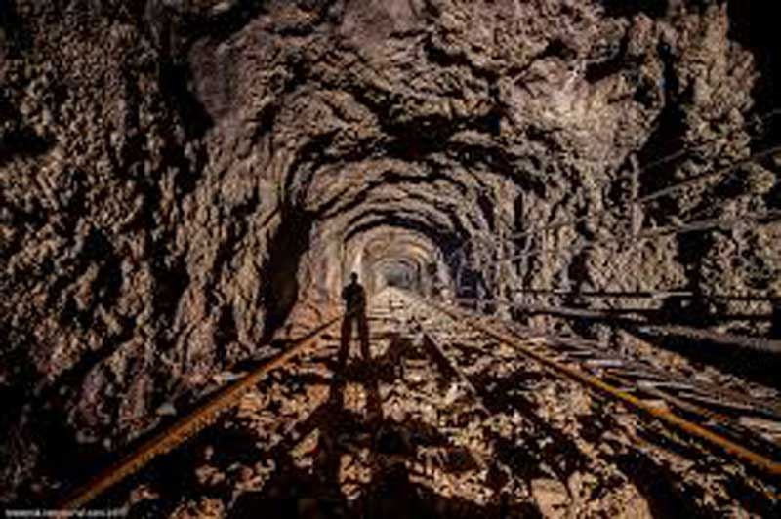
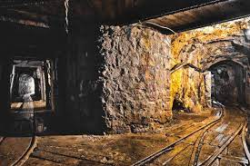
ЗАПАСИ ШАХТНОГО ПОЛЯ, ЇХ ВИДИ
Кількість корисних копалин в межах шахтного поля називають запасом шахтного поля.
Оцінка запасів проводиться за різними критеріями:
за промисловим значенням,
за ступенем розвіданості,
за ступенем підготовленості до видобування.
Запаси корисних копалин за промисловим значенням розподіляються на:
• геологічні, • балансові, • позабалансові, • промислові.

Slide 14
ЗАПАСИ ШАХТНОГО ПОЛЯ, ЇХ ВИДИ
Геологічні запаси Zг - це загальні запаси родовища, які укладені в надрах землі.
Zгеол = Zбал+ Zзаб
Балансові ZБал - це запаси, які економічно доцільно розробляти і задовольняють вимогам по потужності, якості вугілля і т.д.
Zбал = Zгеол – Zзаб
Забалансові Zзаб - це запаси корисних копалин, використання яких в даний час економічно недоцільно внаслідок їх маленької потужності, низького вмісту цінних компонентів, дуже складних умов експлуатації, великий зольності та інше. Такі запаси в майбутньому з розвитком гірничодобувної техніки і технології можуть перейти в категорію балансових запасів.

Slide 15
ЗАПАСИ ШАХТНОГО ПОЛЯ, ЇХ ВИДИ
Промислові запаси Zпром - це балансові запаси за винятком втрат.
Zпром = Zбал – Σqп
Промислові запаси - частина балансових запасів шахтного поля, яка витягується на поверхню відповідно до проекту і програмою. Частина балансових запасів , що залишилася після розробки в надрах називають втратами.
Втрати - це частина корисних копалин, які назавжди залишаються в надрах землі. Вони бувають:
Загальношахтні - втрати на охоронні цілики навколо капітальних гірничих виробок, під залізницями на поверхні, водоймами, на бар'єрні цілики;
Експлуатаційними - втрати, які залежать від прийнятих систем розробки пластів;
Геологічними - це втрати у геологічних порушень.

Slide 16
ЗАПАСИ ШАХТНОГО ПОЛЯ, ЇХ ВИДИ
Продуктивність пласта - маса вугілля (сланцю), що припадає на 1 м² площі пласта. Визначається як добуток потужності пласта на середню об’ємну густину вугілля
За ступенем підготовленості до видобування промислові запаси поділяються на розкриті, підготовлені і готові до виїмки.
Розкриті запаси - частина промислових запасів, для розробки яких не потрібно додаткового проведення капітальних гірничих виробок (стволів, штольнь, капітальних квершлагів, бремсбергів), тобто, виробок, що проводяться за рахунок капітальних вкладень і зарахованих на баланс основних фондів підприємства.
Підготовлені запаси - частина розкритих запасів, які оконтурені основними виробками і не вимагають для подальшої їх підготовки до очисної виїмки проведення додаткових підготовчих виробок.
Готовими до виймання запасами вважають частина підготовлених запасів, для отримання яких проведені всі підготовчі та нарізні виробки і закінчені роботи з підготовки очисних вибоїв.

Slide 17
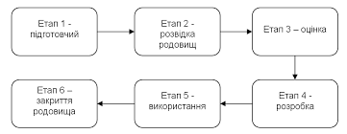
ЕТАПИ РОЗРОБКИ РОДОВИЩА
Розкриття - проведення гірничих виробок, що забезпечують доступ до родовища.
Підготовка - проведення гірничих виробок після розкриття родовища з метою створення умов для початку і подальшого здійснення очисної виїмки.
Очисна виїмка - комплекс робіт по вилученню корисної копалини у вибоях.

Slide 18
РОЗКРИТТЯ ШАХТНОГО ПОЛЯ
Розкриттям шахтного поля називається забезпечення доступу з поверхні до шахтного поля шляхом проведення гірничих виробок, що забезпечують можливість ведення робіт з його підготовки.
Фактори, що впливають на вибір способу розкриття:
гірничо-геологічні (кут падіння, потужність і число пластів в шахтному полі; відстань між пластами; потужність наносів; рельєф поверхні;глибина розробки та газоносність пластів;порушенність родовища; властивості порід, що вміщають пласт; викидонебезпечність і ударонебезпечність вугільних пластів; обводненість родовища; схильність вугілля до самозаймання)
гірничотехнічні (розміри шахтного поля; виробнича потужність і термін служби шахти; рівень розвитку гірничодобувної техніки; можливість постійного відтворення підготовчих і готових до виїмки запасів; надійність вентиляції та ін.)

Slide 19
РОЗКРИТТЯ ШАХТНОГО ПОЛЯ
Вимоги, що пред'являються до способів розкриття:
• забезпечення безпеки робіт;
• виключення можливості підтоплення шахти зливовими і паводковими водами;
• мінімальний обсяг розкриваючих виробок;
• мінімальні початкові капітальні витрати на розкриття;
• швидке введення шахти (або горизонту при реконструкції) в експлуатацію;

Slide 20
РОЗКРИТТЯ ШАХТНОГО ПОЛЯ
Вимоги, що пред'являються до способів розкриття:
• забезпечення оптимальних умов роботи підземного транспорту: однотипність, відсутність багатоступінчатості;
• забезпечення ефективного провітрювання шахти;
• можливість періодично проводити технічне оновлення гірського господарства шахти, наприклад, шляхом поглиблення стволів;
• мінімальні експлуатаційні витрати на транспорт, водовідлив, підтримання виробок і провітрювання.

Slide 21
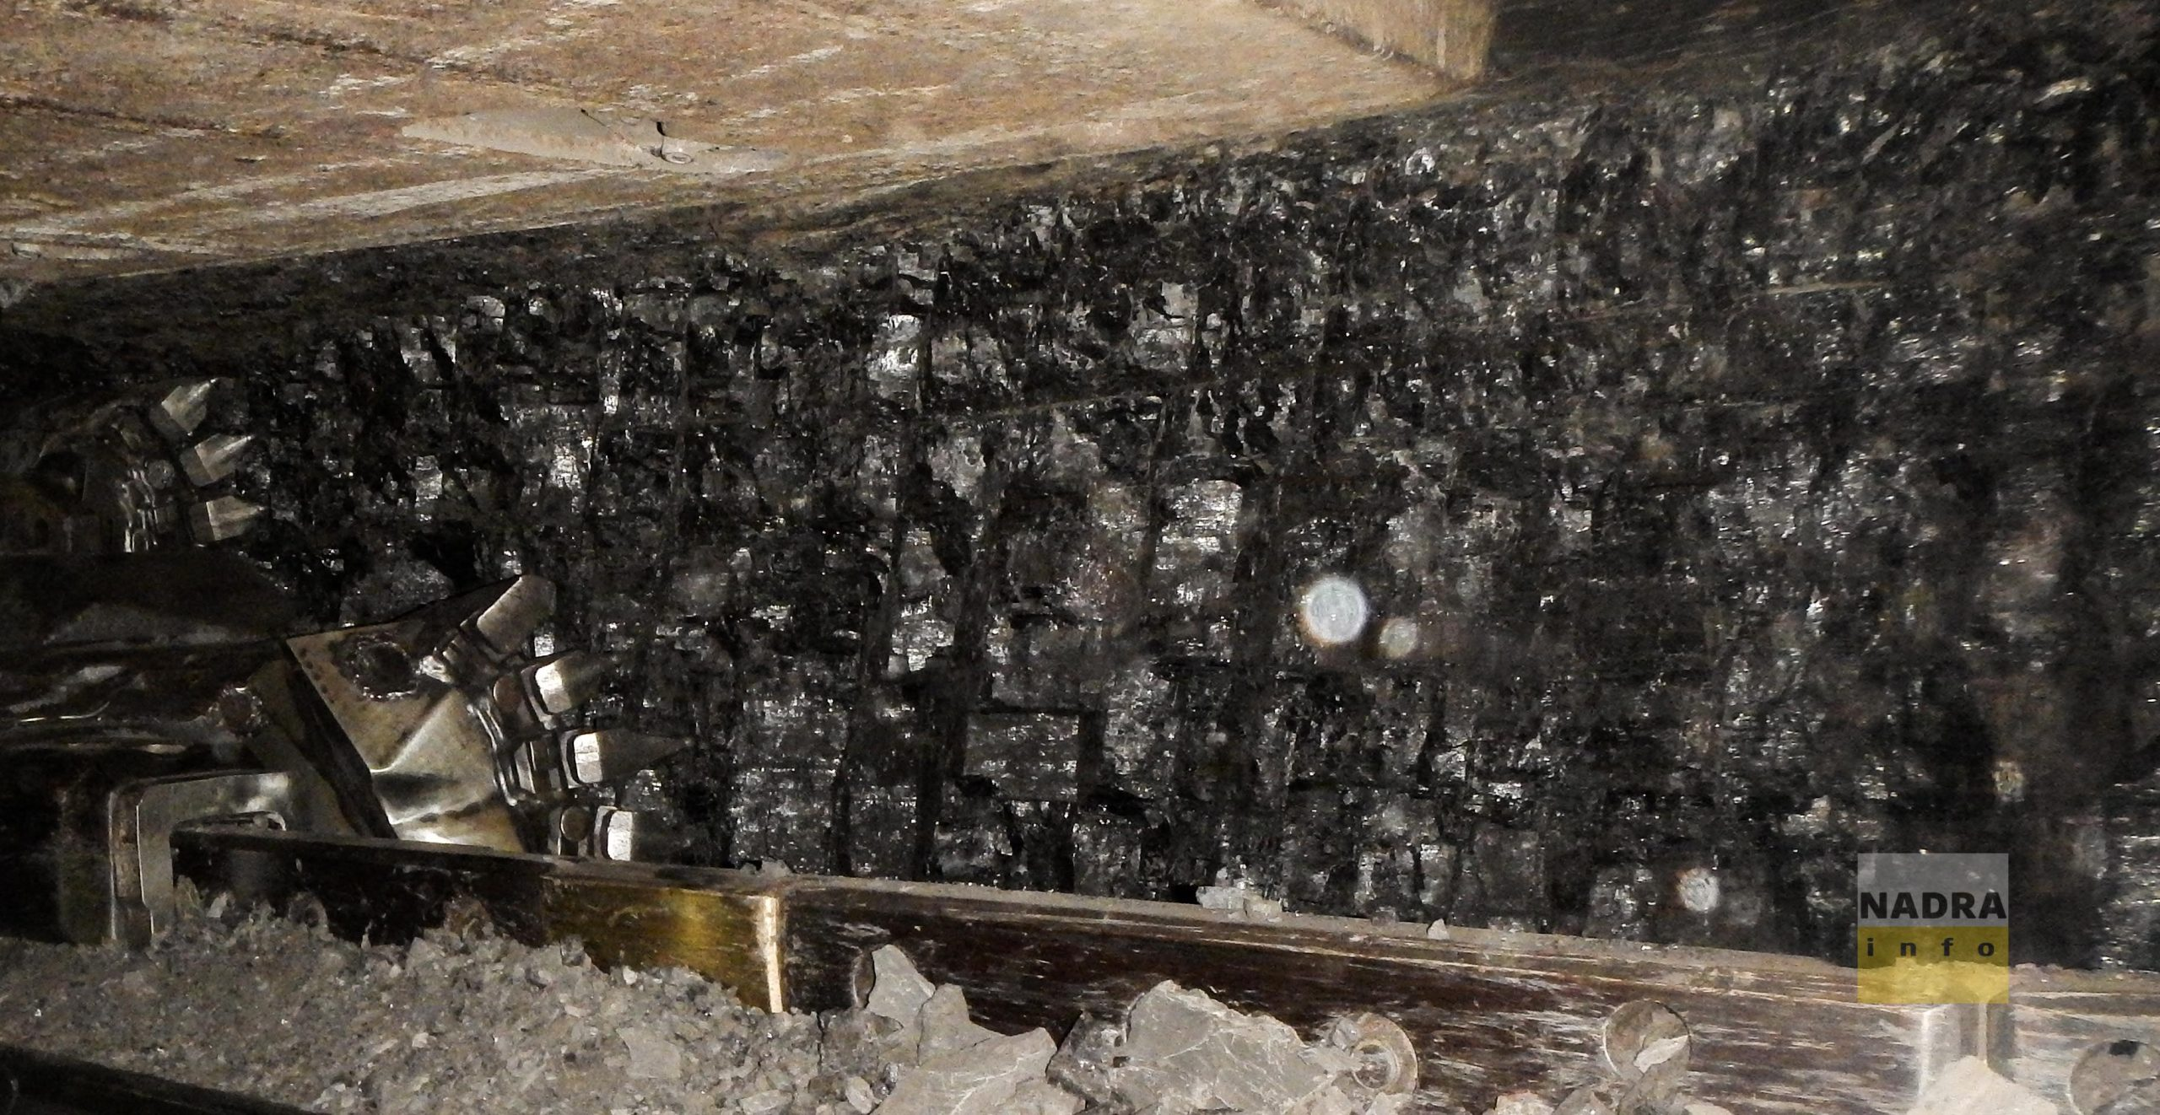
РОЗКРИТТЯ ШАХТНОГО ПОЛЯ
Виробки, які використовуються для розкриття шахтного поля, називаються розкриваючими.
• Всі розкриваючі виробки за їх призначенням поділяються на:
• головні,
• додаткові (допоміжні).
• До головних відносяться виробки, що мають вихід безпосередньо на денну поверхню і призначені для розкриття всього шахтного поля і технологічного зв'язку між робочими горизонтами і поверхнею. До них відносяться: вертикальні стволи, похилі стволи і штольні.

Slide 22
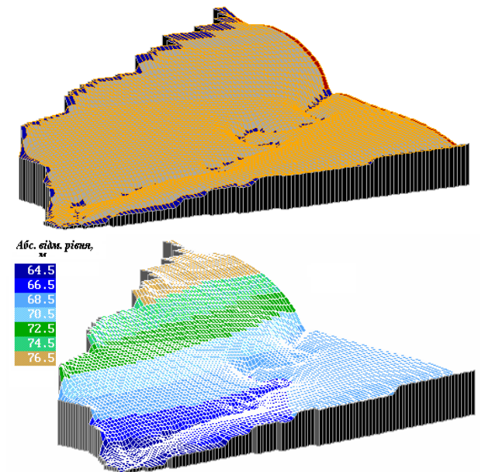
РОЗКРИТТЯ ШАХТНОГО ПОЛЯ
До додаткових відносяться виробки, що не мають виходу на денну поверхню і призначені безпосередньо для розкриття та обслуговування окремих частин шахтного поля. До них відносяться: квершлаги, сліпі стволи і гезенки, як вертикальні, так і похилі.
Допоміжні виробки діляться на:
• капітальні, що служитимуть протягом всього терміну відпрацювання запасів шахтного поля;
• погоризонтні, що служитимуть протягом часу відпрацювання запасів горизонту;
• поверхові, що служитимуть протягом часу відпрацювання запасів поверху.

Slide 23
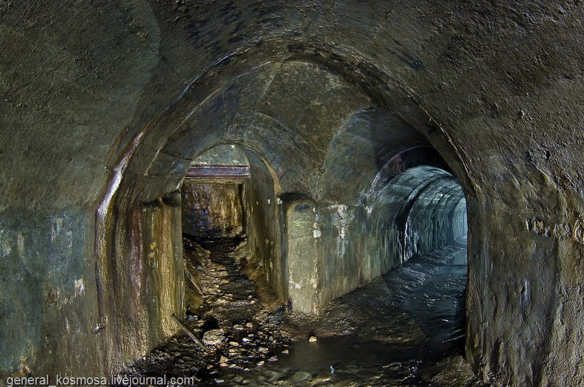
РОЗКРИТТЯ ШАХТНОГО ПОЛЯ
По виду головних розкриваючих виробок розрізняють наступні способи розкриття шахтних полів:
• похилими стволами
• вертикальними стволами;
• штольнями;
• комбінацією головних виробок (комбіновані способи розтину).

Slide 24
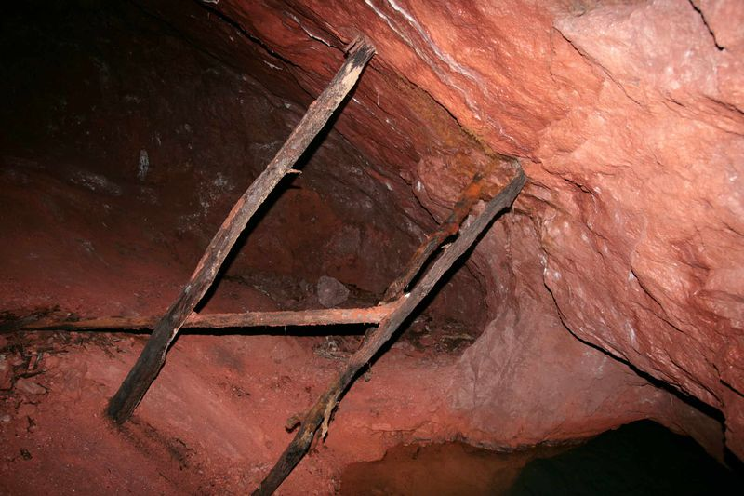
РОЗКРИТТЯ ШАХТНОГО ПОЛЯ
По виду додаткових розкриваючих виробок розрізняють способи розкриття:
• квершлагами,
• похилими квершлагами,
• скатами,
• гезенками,
• сліпими стволами,
• комбінацією зазначених виробок.

Slide 25
РОЗКРИТТЯ ШАХТНОГО ПОЛЯ
За кількістю відкатних (транспортних) горизонтів, що вскриті головними і допоміжними розкриваючими виробками, кожну групу схем розкриття також можна розділити на дві підгрупи:
• одногоризонте розкриття, що дозволяє відпрацьовувати шахтне поле з одного відкатного горизонту;
• багатогоризонтне розкриття, з проведенням розкриваючих виробок на декількох горизонтах.

Slide 26
РОЗКРИТТЯ ШАХТНОГО ПОЛЯ
Для створення доступу з поверхні до кожного з пластів одних вертикальних стволів виявляється недостатньо, доводиться проводити додаткові виробки - квершлаги або гезенки.
• При заляганні пластів під кутом до 8° застосовують гезенки, більше 8° - горизонтальні або похилі квершлаги.
Сутність одногороризонтного розкриття полягає в проведенні в середині шахтного поля вертикальних стволів до позначки запроектованого горизонту із спорудженням приствольного двору, який, як і весь горизонт, буде існувати весь термін служби шахти і служитиме для прийому і видачі на поверхню всіх запасів шахтного поля.
• Розкриття ж окремих пластів здійснюється додатковими розкриваючими виробками, найчастіше горизонтальним квершлагом.

Slide 27
РОЗКРИТТЯ ШАХТНОГО ПОЛЯ
Різновиди одноризонтного розкриття свити пластів:
• вертикальними стволами і капітальним квершлагом (горизонтальним або похилим);
• вертикальними стволами і капітальним гезенком;
• вертикальними стволами і сліпими стволами;
• вертикальними стволами і поверховими (ярусними) квершлагами;
• вертикальними стволами і поверховими (ярусними) гезенками.

